Slide 1

Smart Memo

Slide 2
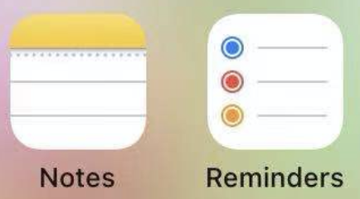
Service—memo
2 types of memo:
Notes information without schedule
Reminders schedule information to remind user
2 types of interactions:
Input
manual user input
automatic devices sense and suggest
Output
check show enhanced information
remind at specific time, location or human states

Slide 3
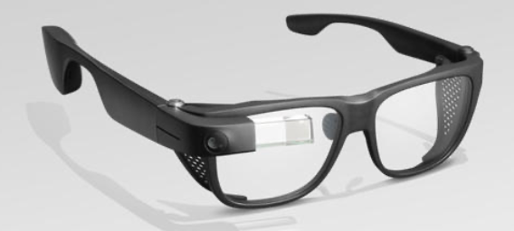

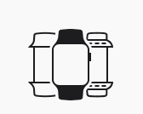
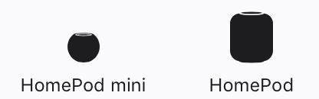
Overall Design
Synchro
Every devices keep all memos from different input.
Input-enhanced
Automatically detect things that can become a memo.
Record all information we can get when one memo is created.
Output-enhanced
Output with more information and suggestions.
Make sure to remind and remind suitably.

Slide 4

Scenario1: Work/Study

Slide 5
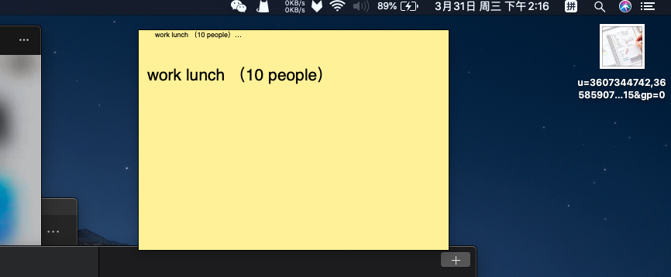
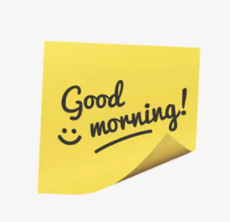
Memo: Work/Study x PC & Pad& Phone
PC Sticky notes
Location, size, shape
Self-adaption
Work/Study notes
Sketch with pad + pencil
Shortcut related to the contents
Reply colleague’s messages: tap and jump to wechat
Buy clothes: tap and jump to Amazon
Notification
Banner on screen or Full screen notification on lock screen.
Vibration/Sound
Notes:
在PC上会有那种sticky notes，一直保持在最上方显示。但是由于显示内容的变化，我们希望这种notes的显示位置，大小和形状和自适应背景的改变，在不遮挡重要信息的同时起到提示的作用。
同时我们在学习或者工作的时候，也有一些需要随手记录的东西，并且可能需要写写画画，打草稿等。因此支持用pad+pencil是比较重要的。
根据备忘录内容提供快捷方式。比如可能之前记下了要回复同事的消息，那我们可以直接点击这一条，就自动跳转到微信和xxx的聊天。我们可能记下了要买衣服，点一下就自动打开淘宝。
在Work/Study 场景下，我们并不经常使用手机，要么主要在使用电脑，要么在专心工作。因此手机的提示功能也很重要。相对于普通的震动和声音来提醒用户查看备忘录内容，我们更关注于如何快速的让用户或得备忘录信息。最直接的想法就是在锁屏界面就全屏显示提示信息，这样用户拿出手机，不需要解锁就可以直接看到大字体的，全部的信息。当然这种方式还需要根据备忘录内容进行仔细设计。

Slide 6
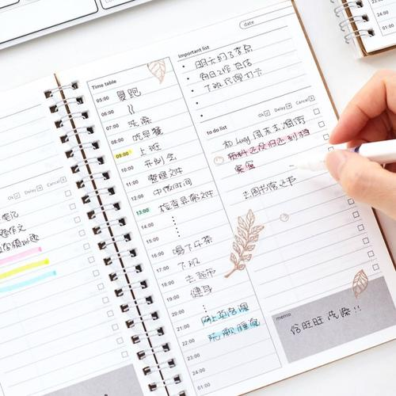
Memo: Work/Study x AR Glass & watch
Display mode
Move with view.
Location, size, shape.
Luminance.
Wearable device
Record what users see, where users are, etc.
Enhance input.
Notes:
而在带着AR眼镜时，对于memo的显示，是否跟随视角移动，显示在中央还是偏僻的位置，本身的亮度，大小都需要进行设计
而AR眼镜另一个比较独特的点在于他是可穿戴设备，可以方便的记录用户所看到的东西，所处的位置等等
可以做一些具体的应用，比如室内位置的记录，这样可以下次直接进行室内的导航。

Slide 7
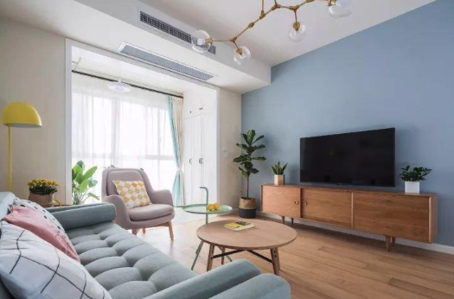
Scenario2: Home

Slide 8
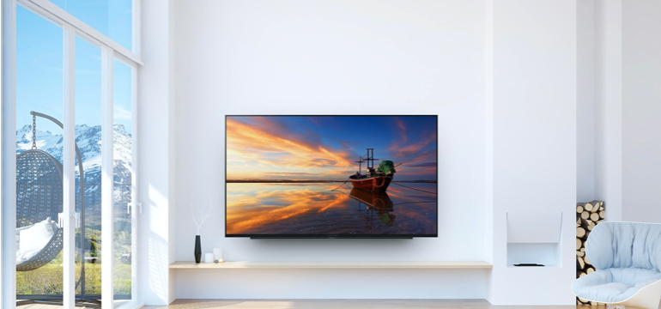
Memo: Home x Smart TV
Big display
Notifications instead of phone
Advertisement
Take notes
Movie/Telecast
Watch after a while
Take video notes
Notes:
家里比较独特的设备就是拥有大显示屏的智能电视。因此如果有备忘录内容需要提醒用户，可以直接在电视上显示，而不是在手机上显示。
我们可能在看广告的时候想记下来品牌/商品的名称，可以利用人类的短时记忆，用语音直接记录名字。
用户可以在看电影或者看电视节目的时候，可以把感兴趣的内容，但是没时间看完，或者没更新完的，记在稍后再看的lsit里面。
也可以直接截取某一段进行记录。比如用户想分享某一段剧情给朋友，或者想记下来之后做影评等等。

Slide 9
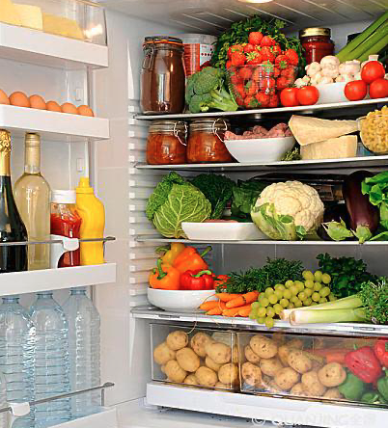
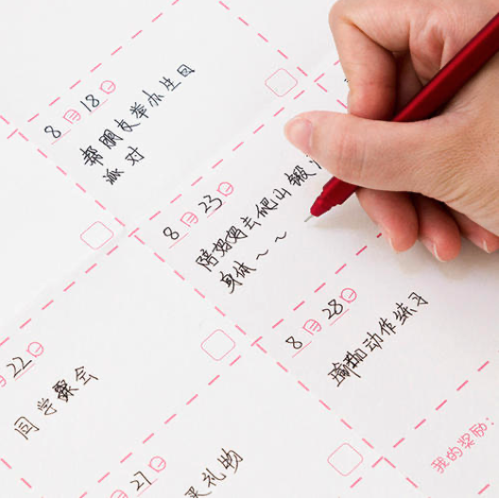
Memo: Home x IoT/AR Glass
Fridge: Shopping list
Calendar: Agenda
Clock
Notes:
IoT 场景下，我们基于AR眼镜进行交互设计。
看到IoT中的实际物体时，会在AR眼镜中自动给出相关的memo记录，比如用户看向冰箱，可以显示购物清单，看向日历，可以显示日程安排，看向钟表，可以上闹钟等。同时这些应用还应该支持输入和编辑，并且同步到其他设备上。

Slide 10
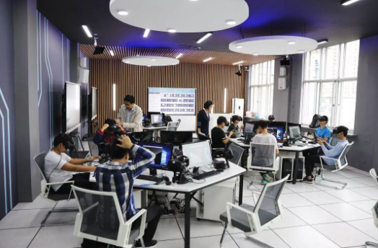
Scenario3: Classroom

Slide 11

Memo: Classroom x PC & AR glass
Share notes
Automatic detection
keypoint,outline
Reminder
Information synchronization
capture time point while recording
AR Take photo
transfer to ipad immediately
Shorthand
AR Reminder
important affair
Notes:
上课时会有一个共享平台，课堂中的参与者可以将自己记录的memo上传到平台上，同时也可以看到他人记录的memo（平台通过后端系统整合去重）
团队协作时共享memo内容，以及截止日期有关人员等
在记备忘录的同时，记录教师讲课的时间点数据，让备忘录与讲课内容实现数据同步
利用眼部动作快速拍照并传输到iPad上，实现速记功能
在不方便看手机的时候可以通过AR glass给予视觉或触觉反馈

